Slide 1

Biblioteca
Equipo 1

Slide 2

Contenido:
01
02
Descripción
Análisis del problema
03
04
Diseño
Demostración

Slide 3

01
DESCRIPCIÓN

Slide 4

Sistema:
Ingresar un nuevo usuario.
Ingresar una nueva biblioteca en convenio.
Dar de alta y baja libros del catálogo.
Recibir y regresar libros en préstamos de otras bibliotecas.
Consultar el catálogo.
Registrar el préstamo de un ejemplar a un usuario o a una biblioteca.

Slide 5

02
ANÁLISIS DEL PROBLEMA

Slide 6



LIBRO
USUARIO
BIBLIOTECA
Entidades principales:

Slide 7
LIBRO
Atributos
Comportamientos
Título
Autor
Ejemplares disponibles
Lugar y año de edición
Editorial
No. de páginas.
ID
Información sobre el libro.
Número de ejemplares disponibles (préstamos o devolución).

Slide 8
USUARIO
Atributos
Comportamientos
Nombre
Apellido
Edad
Dirección
ID
Lista de libros en préstamo.
Realizar préstamos de libros.
Devolver libros en préstamo.
Consultar la lista de libros en préstamo.

Slide 9
BIBLIOTECA
Atributos
Comportamientos
Nombre
Dirección
ID
Lista de libros en préstamo.
Realizar préstamos de libros.
Devolver libros en préstamo.
Consultar la lista de libros en préstamo.

Slide 10

Consideraciones
Control de disponibilidad.
Límite de préstamos por usuario (5).
Tiempos de préstamo.
Identificador único.

Slide 11
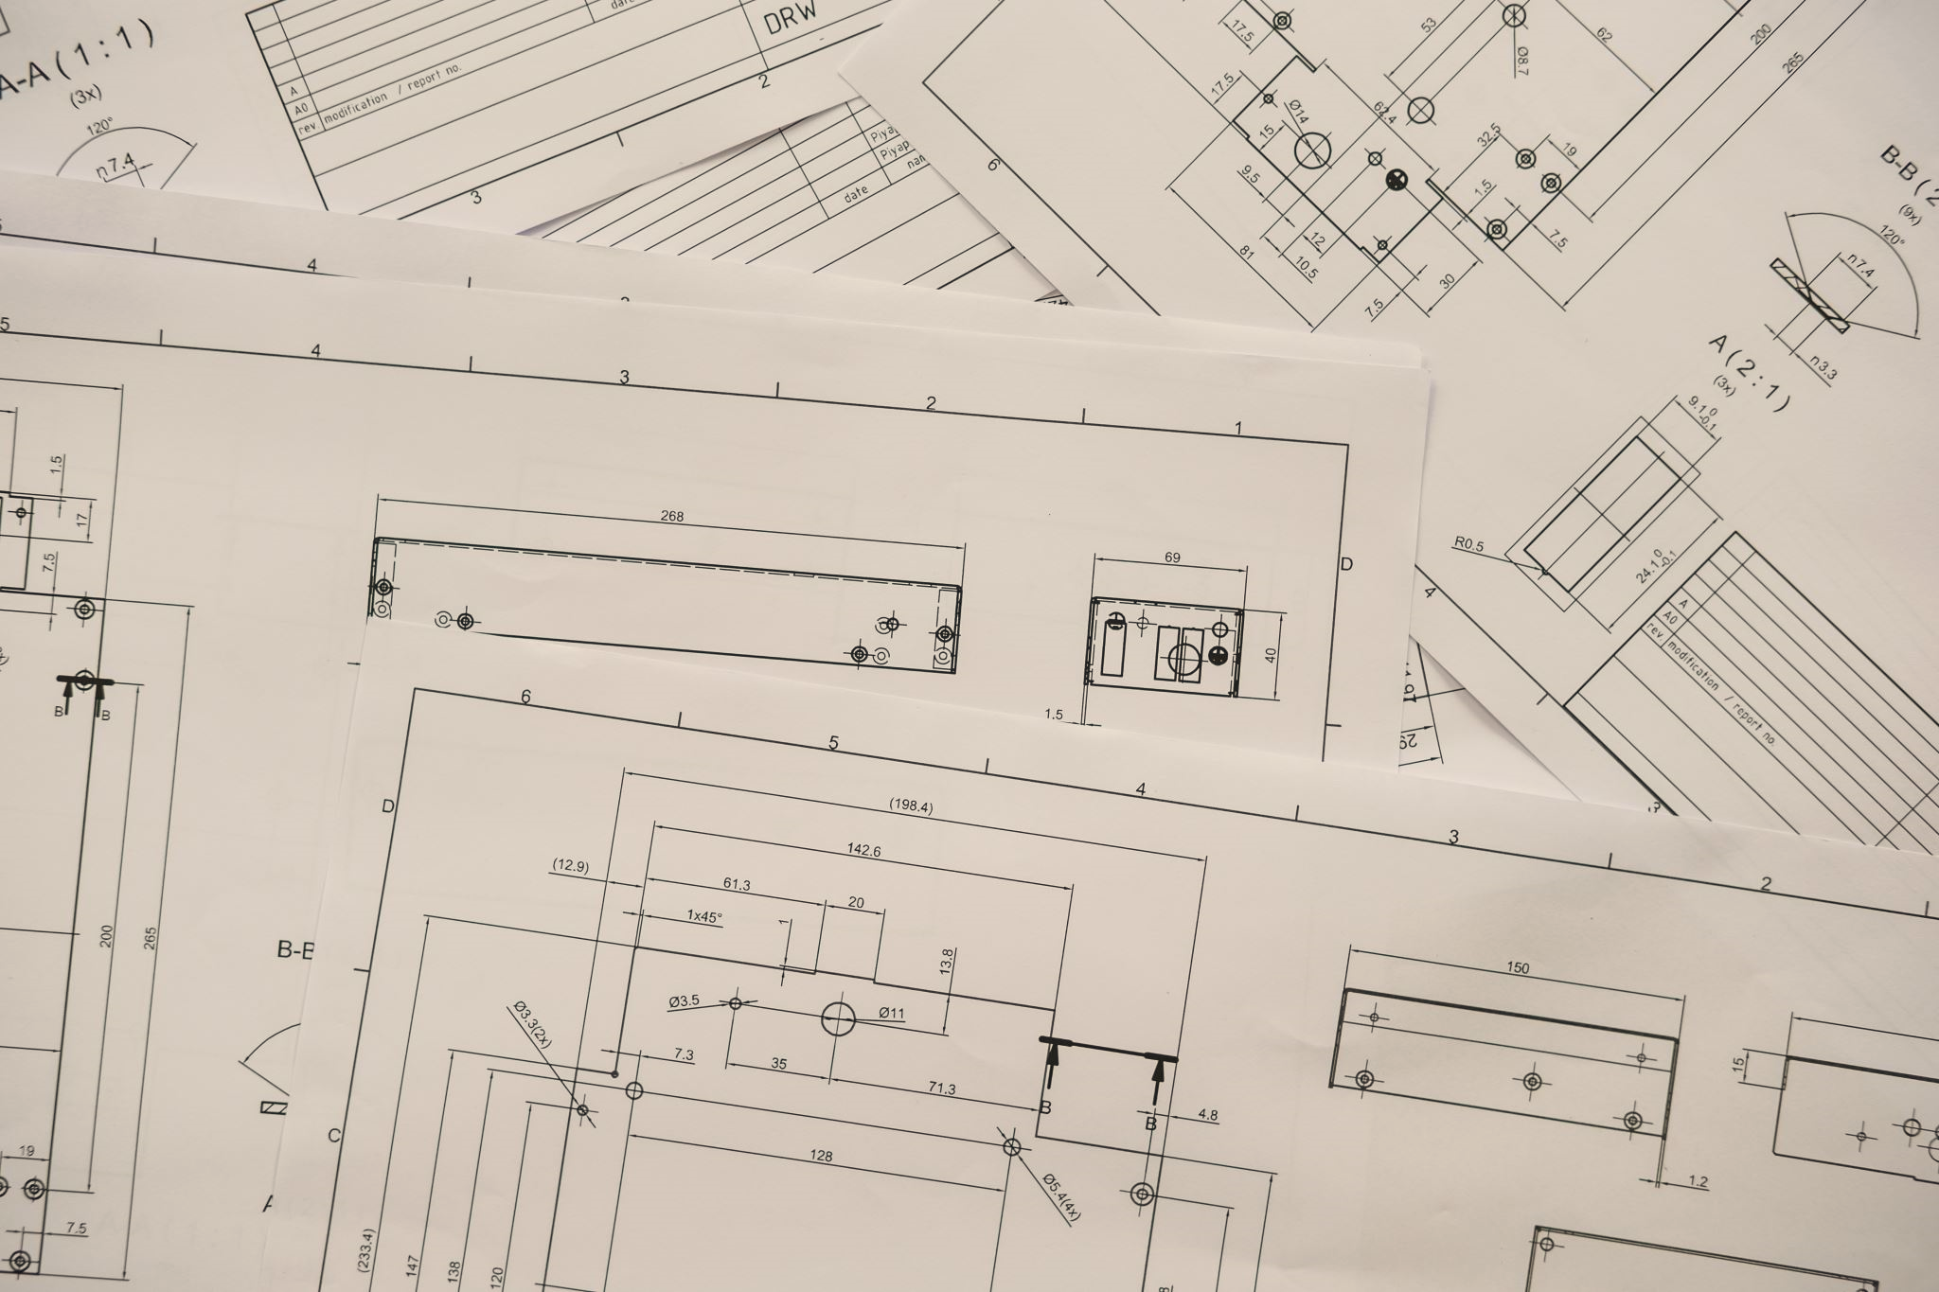
03
DISEÑO

Slide 12
LIBRO
book
Disponibilidad
- titulo
- autor
- lugar edición
- editorial
- año edición
- número de páginas
- ejemplares disponibles
- ID
Actualizar el número de ejemplares cuando se presta o devuelve.
Cadena
Al final, imprime una cadena con información detallada.
+ get titulo
+ get ejemplares
+ get id
+ disponibilidad

Slide 13
USUARIO
usuario
- nombre
- apellido
- edad
- rentados
- dirección
Datos usuario
Muestra información sobre el usuario.
Agregar preguntas
+ get nombre
+ get apellido
+ get id
+ get rentas
+ agregar renta
+ regresar renta
+ datos usuario
Solicita la información necesaria para almacenarla.

Slide 14
AUXILIARY LIBRARY
Library_aux
- nombre
- dirección
- rentados
Datos bilioteca
Genera una cadena que contien información de la biblioteca en convenio.
+ get nombre
+ get rentas
+ get id
+ agregar rentas
+ regresar rentas
Gestiona y lleva un registro de las operaciones realizadas por bibliotecas en convenio.

Slide 15
PRINCIPAL LIBRARY
Library
- catalogue
- users
- convenience library
Es una implementación básica de una biblioteca que permite agregar y eliminar libros, gestionar usuarios y realizar prestamos tanto a usuarios como a bibliotecas en convenio.
+ buscar libro
+ agregar libro
+ eliminar libro
+ get catalogo
+ agregar usuario
+ buscar usuario
+ prestar libro a usuario
+ prestar libro a biblioteca
+ buscar biblioteca
+ agregar biblioteca
+ regresar libro a bilioteca

Slide 16
Manejo de errores
Se considera la excepción en la cual, cuando a un usuario se le pida seleccionar una opción (las cuales manejamos con números), este introduzca una letra.
Ingreso incorrecto de datos
Verificar si son números

Slide 17


04
DEMOSTRACIÓN

Slide 18
04
DEMOSTRACIÓN

Slide 19
Dar de alta un libro

Slide 20
Dar de alta un libro:
Nombre
No. de páginas
Autor
No. de ejemplares
Editorial
Lugar y año de edición

Slide 21
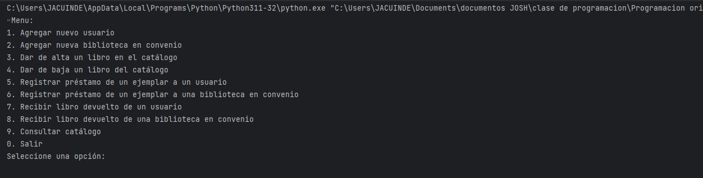

Slide 22
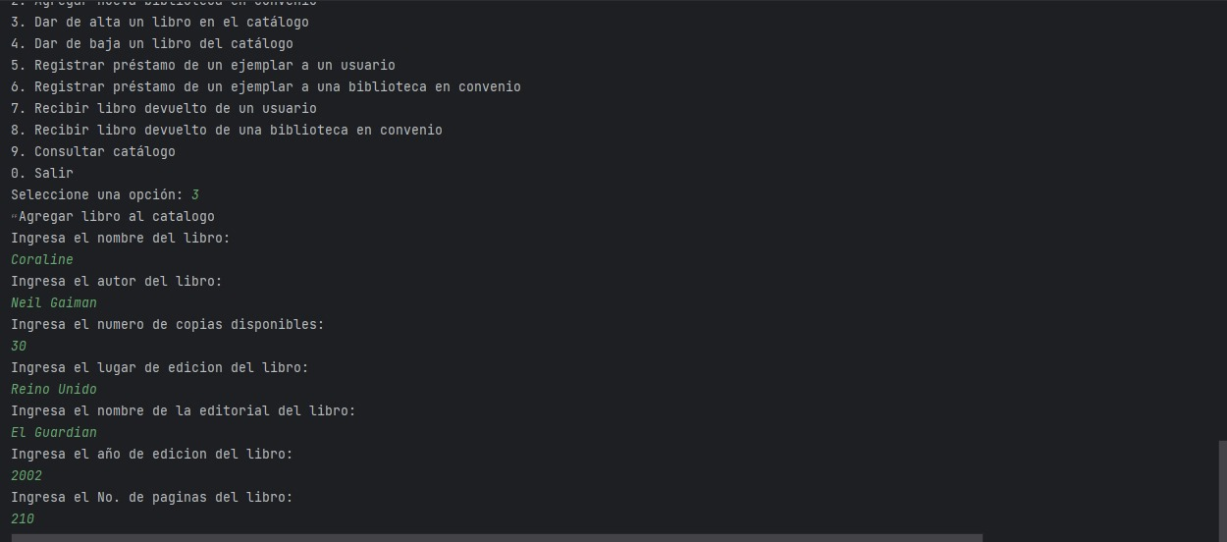
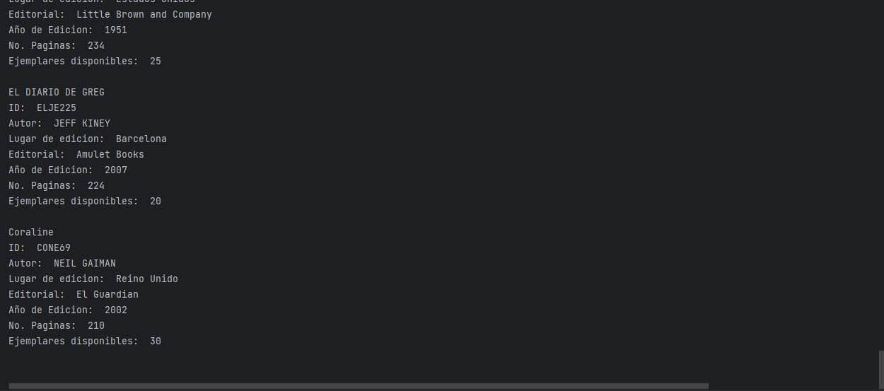

Slide 24
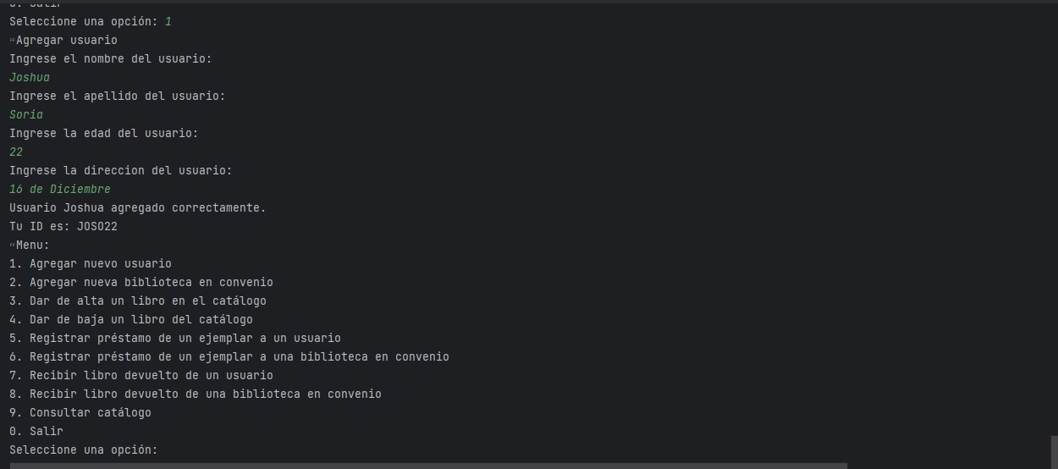
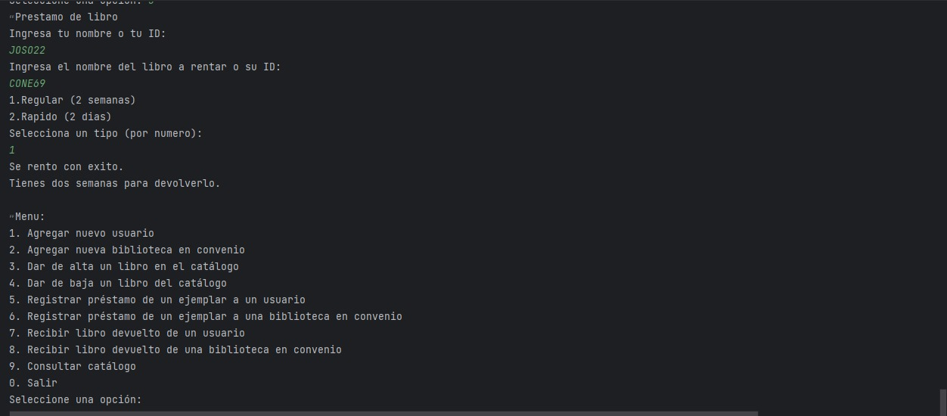

Prestámo:
Usuario registrado
Tener el ID del libro

Slide 25
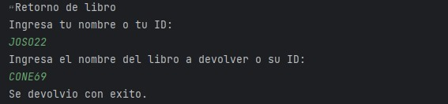
Devolución:
Usuario registrado
Tener el ID del libro

Slide 26
Gracias ;)

